Slide 1
Κεντρικό Δόγμα της Μοριακής Βιολογίας.

Slide 2
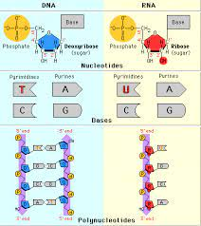

Slide 3
Αντιγραφή.
DNA DNA

Slide 4
Οι Watson και Crick:
αλυσίδα ξετυλίγεται λειτουργεί σαν καλούπι για τη νέας αλυσίδας.
Ημισυντηρητικός μηχανισμός: δύο θυγατρικά μόρια πανομοιότυπα με το μητρικό, καθένα αποτελείται από μία παλιά και μία καινούρια αλυσίδα.
Διαδικασία με μεγάλη ταχύτητα και με εκπληκτική ακρίβεια.

Slide 6
Οι θέσεις έναρξης της αντιγραφής καθορισμένες.
Στα βακτήρια: DNA κυκλικό μόριο μία μόνο θέση έναρξης.
Στα ευκαρυωτικά κύτταρα: το DNA κάθε χρωμοσώματος μακρύ γραμμικό μόριο πολυάριθμες θέσεις έναρξης της αντιγραφής. Ταυτόχρονη αντιγραφή γρήγορη διαδικασία

Slide 7
DNA ελικάσες: ξετυλίγουν τις θέσεις έναρξης της αντιγραφής στις δύο αλυσίδες, σπάζοντας τους δεσμούς υδρογόνου.
Όταν ανοίξει η διπλή έλικα, δημιουργείται μια «θηλιά» (ορατή με το ηλεκτρονικό μικροσκόπιο), η οποία αυξάνεται και προς τις δύο κατευθύνσεις. Συμμετοχή DNA πολυμεράση.
Πριμόσωμα: ειδικό σύμπλοκο που αποτελείται από πολλά ένζυμα, το, το οποίο συνθέτει στις θέσεις έναρξης της αντιγραφής μικρά τμήματα RNA, συμπληρωματικά προς τις μητρικές αλυσίδες, τα οποία ονομάζονται πρωταρχικά τμήματα.
DNA πολυμεράσες επιμηκύνουν τα πρωταρχικά τμήματα, τοποθετώντας συμπληρωματικά δεσοξυνουκλεοτίδια

Slide 8
Τα νέα μόρια DNA αρχίζουν να σχηματίζονται σχηματίζοντας δεσμούς υδρογόνου μεταξύ των συμπληρωματικών βάσεων.
DNA πολυμεράσες επιδιορθώνουν επίσης λάθη που συμβαίνουν κατά τη διάρκεια της αντιγραφής.
Ταυτόχρονα DNA πολυμεράσες απομακρύνουν τα πρωταρχικά τμήματα RNA και τα αντικαθιστούν με τμήματα DNA.
DNA δεσμάση συνδέει τα κομμάτια της ασυνεχούς αλυσίδας.
Η αντιγραφή του DNA είναι απίστευτα ακριβής.

Slide 9
Η γενετική πληροφορία είναι η καθορισμένη σειρά των βάσεων σε τμήματα του DNA τα γονίδια.
Μέσω της μεταγραφής και της μετάφρασης (γονιδιακή έκφραση), καθορίζουν τη σειρά των αμινοξέων στην πρωτεΐνη.
Έτσι η αντιγραφή του DNA διαιωνίζει τη γενετική πληροφορία, ενώ η μετάφραση χρησιμοποιεί αυτή την πληροφορία, για να κατασκευάσει ένα πολυπεπτίδιο.

Slide 10
Η μεταγραφή καθορίζει ποια γονίδια θα εκφραστούν, σε ποιους ιστούς (στους πολυκύτταρους ευκαρυωτικούς οργανισμούς), και σε ποια στάδια της ανάπτυξης.
Όλα τα κύτταρα ίδιο DNA. Σε κάθε ομάδα κυττάρων όμως εκφράζονται διαφορετικά γονίδια.
Τα γονίδια διακρίνονται σε δύο κατηγορίες:
• 1. Στα γονίδια που μεταγράφονται σε mRNA και μεταφράζονται στη συνέχεια σε πρωτεΐνες και
2. Στα γονίδια που μεταγράφονται και παράγουν tRNA, rRNA, και snRNA.

Slide 11
RNA
4 είδη μορίων RNA που παράγονται με τη μεταγραφή: mRNA, tRNA, rRNA και το snRNA. Τα τρία πρώτα είδη υπάρχουν και στους προκαρυωτικούς και στους ευκαρυωτικούς οργανισμούς, αλλά το τέταρτο υπάρχει μόνο στους ευκαρυωτικούς.
1. Αγγελιαφόρο RNA (mRNA). Τα μόρια αυτά μεταφέρουν την πληροφορία του DNA για την παραγωγή μιας πολυπεπτιδικής αλυσίδας.
2. Ριβοσωμικό RNA (rRNA). Τα μόρια αυτά συνδέονται με πρωτεΐνες και σχηματίζουν το ριβόσωμα.
3. Μεταφορικό RNA (tRNA). Κάθε μεταφορικό RNA συνδέεται με ένα συγκεκριμένο αμινοξύ και το μεταφέρει στη θέση της πρωτεϊνοσύνθεσης.
4. Μικρό πυρηνικό RNA (snRNA). Είναι μικρά μόρια RNA, τα οποία συνδέονται με πρωτεΐνες και σχηματίζουν μικρά ριβονουκλεοπρωτείνικά σωματίδια. Τα σωματίδια αυτά καταλύουν την «ωρίμανση» του mRNA, μια διαδικασία που, γίνεται μόνο στους ευκαρυωτικούς οργανισμούς.

Slide 12
Μεταγραφή του DNA
Ίδιος μηχανισμός στους προκαρυωτικούς και ευκαρυωτικούς οργανισμούς.
RNA πολυμεράση καταλύει την μεταγραφή. Προσδένεται στους υποκινητές (περιοχές του DNA, πριν από το γονίδιο), με τη βοήθεια πρωτεϊνών που ονομάζονται μεταγραφικοί παράγοντες.
Οι υποκινητές και οι μεταγραφικοί παράγοντες αποτελούν τα ρυθμιστικά στοιχεία της μεταγραφής του DNA και επιτρέπουν στην RNA πολυμεράση να αρχίσει σωστά τη μεταγραφή.

Slide 13
Έναρξη μεταγραφής: η RNA πολυμεράση προσδένεται στον υποκινητή και προκαλεί τοπικό ξετύλιγμα του DNA.
Μετά: τοποθετεί τα ριβονουκλεοτίδια απέναντι από τα δεοξυριβο-νουκλεοτίδια μίας αλυσίδας του DNA (βάση συμπληρωματικότητας).
Η RNA πολυμεράση συνδέει τα ριβονουκλεοτίδια, που προστίθενται το ένα μετά το άλλο, με 3'-5'φωσφοδιεστερικό δεσμό. Η μεταγραφή έχει προσανατολισμό 5' - 3' όπως και η αντιγραφή.
Λήξη: στο τέλος του γονιδίου, όπου ειδικές αλληλουχίες οι οποίες ονομάζονται αλληλουχίες ληξης της μεταγραφής, επιτρέπουν την απελευθέρωσή του.
Το μόριο RNA είναι συμπληρωματικό προς τη μία αλυσίδα της διπλής έλικας του DNA του γονιδίου.
To RNA είναι το κινητό αντίγραφο της πληροφορίας ενός γονιδίου.

Slide 15
Στους προκαρυωτικούς οργανισμούς το mRNA αρχίζει να μεταφράζεται σε πρωτεΐνη πριν ακόμη ολοκληρωθεί η μεταγραφή του, γιατί δεν υπάρχει πυρηνική μεμβράνη.
Στους ευκαρυωτικούς οργανισμούς, το mRNA που παράγεται δεν είναι έτοιμο να μεταφραστεί, υφίσταται μια πολύπλοκη διαδικασία ωρίμανσης.
Τα περισσότερα γονίδια των ευκαρυωτικών οργανισμών είναι ασυνεχή ή διακεκομμένα.

Slide 16
Οι αλληλουχίες που μεταφράζονται σε αμινοξέα ονομάζονται εξώνια, οι ενδιάμεσες εσώνια. Όταν ένα γονίδιο που περιέχει εσώνια μεταγράφεται, δημιουργείται το πρόδρομο mRNA που περιέχει και εξώνια και εσώνια.
Το πρόδρομο mRNA ωριμάζει σε mRNA. Τα εσώνια κόβονται και απομακρύνονται και συρράπτουν τα εξώνια μεταξύ τους. Βοηθούν ένζυμα από snRNA και πρωτεΐνες κόβουν τα εσώνια. Έτσι σχηματίζεται το «ώριμο» mRNA.
Υπάρχουν δύο περιοχές που δε μεταφράζονται σε αμινοξέα. Η μία βρίσκεται στο 5' άκρο και η άλλη στο 3' άκρο. Οι αλληλουχίες αυτές ονομάζονται 5' και 3' αμετάφραστες περιοχές, αντίστοιχα.
To mRNA μεταφέρεται από τον πυρήνα στο κυπαρόπλασμα και ειδικότερα στα ριβοσώματα όπου είναι η θέση της πρωτεϊνοσύνθεσης.

Slide 17
0 γενετικός κώδικας: η αντιστοίχιση τριπλετών βασεων σε αμινοξέα.
Με τη μεταγραφή, οι πληροφορίες που βρίσκονται στα γονίδια μεταφέρονται στο mRNA με βάση τη συμπληρωματικότητα των νουκλεοτιδικών βάσεων.
Η αλληλουχία των βάσεων του mRNA καθορίζει την αλληλουχία των αμινοξέων στις πρωτεΐνες. Δηλ η πρωτεϊνοσύνθεση είναι μία διαδικασία «μετάφρασης» από τη γλώσσα των βάσεων στη γλώσσα των αμινοξέων.
Ο αριθμός των αμινοξέων είναι είκοσι και, αντίστοιχα, ο αριθμός των νουκλεοτιδίων είναι τέσσερα, έτσι τρία νουκλεοτίδια αντιστοιχούν σε ένα αμινοξύ(κώδικας τριπλέτας, 4³=64).

Slide 18
Τα βασικά χαρακτηριστικά του γενετικού κώδικα είναι:
1. Ο γενετικός κώδικας είναι κώδικας τριπλέτας, το κωδικόνιο κωδικοποιεί ένα αμινοξύ.
2. Ο γενετικός κώδικας είναι συνεχής, δηλαδή το mRNA διαβάζεται συνεχώς ανά τρία νουκλεοτίδια χωρίς να παραλείπεται κάποιο νουκλεοτίδιο.
3. Ο γενετικός κώδικας είναι μη επικαλυπτόμενος, δηλαδή κάθε νουκλεοτίδιο ανήκει σε ένα μόνο κωδικόνιο.
4. Ο γενετικός κώδικας είναι σχεδόν καθολικός. Όλοι οι οργανισμοί έχουν τον ίδιο γενετικό κώδικα. Αυτό πρακτικά σημαίνει ότι το mRNA από οποιονδήποτε οργανισμό μπορεί να μεταφραστεί σε εκχυλίσματα φυτικών, ζωικών ή βακτηριακών κυττάρων in vitro και να παραγάγει την ίδια πρωτεΐνη.

Slide 19
5. Ο γενετικός κώδικας χαρακτηρίζεται ως εκφυλισμένος. Με εξαίρεση δύο αμινοξέα τα υπόλοιπα 18 κωδικοποιούνται από δύο μέχρι και έξι διαφορετικά κωδικόνια. Τα κωδικόνια που κωδικοποιούν το ίδιο αμινοξύ ονομάζονται συνώνυμα.
6. Ο γενετικός κώδικας έχει κωδικόνιο έναρξης και κωδικόνια λήξης. Το κωδικόνιο έναρξης σε όλους τους οργανισμούς είναι το AUG και κωδικοποιεί το αμινοξύ μεθειονίνη. Υπάρχουν τρία κωδικόνια λήξης, τα UAG, UGA και UAA. Η παρουσία των κωδικονίων αυτών στο μόριο του mRNA οδηγεί στον τερματισμό της σύνθεσης της πολυπεπτιδικής αλυσίδας.
Ο όρος κωδικόνιο δεν αφορά μόνο το mRNA αλλά και το γονίδιο από το οποίο παράγεται. Έτσι, για παράδειγμα, το κωδικόνιο έναρξης AUG αντιστοιχεί στο κωδικόνιο έναρξης της κωδικής αλυσίδας του γονιδίου TAC κ.ο.κ. Το τμήμα ενός γονιδίου, και του mRNA του που κωδικοποιεί μια πολυπεπτιδική αλυσίδα, αρχίζει με το κωδικόνιο έναρξης και τελειώνει με το κωδικόνιο λήξης.

Slide 20
Μετάφραση
Η αντιστοίχιση των κωδικονίων σε αμινοξέα και η διαδοχική σύνδεση των αμινοξέων σε πολυπεπτιδική αλυσίδα
Πραγματοποιείται στα ριβοσώματα με τη βοήθεια των tRNA και τη συμμετοχή αρκετών πρωτεϊνών και ενέργειας.
Τα ριβοσώματα μπορούν να χρησιμοποιηθούν ως θέση μετάφρασης για οποιοδήποτε mRNA για αυτό τα βακτήρια μπορούν να χρησιμοποιηθούν σαν «εργοστάσια παραγωγής ανθρώπινων πρωτεϊνών».
Κάθε ριβόσωμα αποτελείται από δύο υπομονάδες, μια μικρή και μια μεγάλη, και έχει μία θέση πρόσδεσης του mRNA στη μικρή υπομονάδα και δύο θέσεις εισδοχής των tRNA στη μεγάλη υπομονάδα.
Κάθε μόριο tRNA έχει μια ειδική τριπλετα νουκλεοτιδίων, το αντικωδικόνιο, με την οποία προσδένεται, λόγω συμπληρωματικότητας, με το αντίστοιχο κωδικόνιο του mRNA. Επιπλέον, κάθε μόριο tRNA διαθέτει μια ειδική θέση σύνδεσης με ένα συγκεκριμένο αμινοξύ.

Slide 21
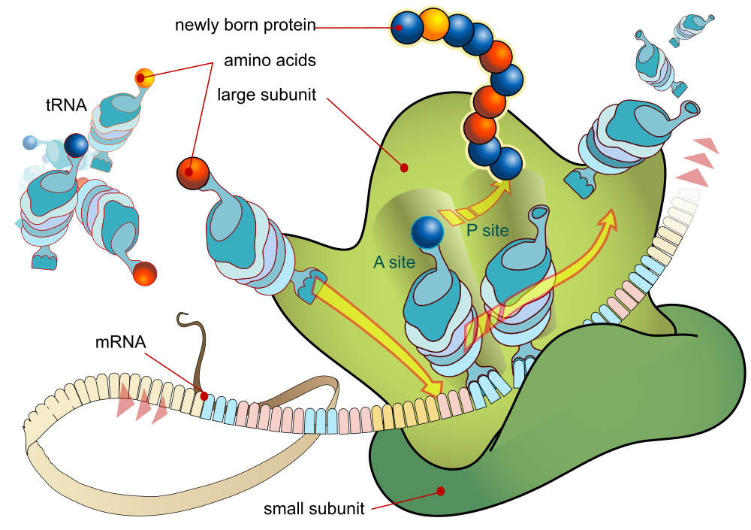
Η πρωτεϊνοσύνθεση διακρίνεται σε τρία στάδια: την έναρξη, την επιμήκυνση και τη λήξη.

Slide 22
Έναρξη: Κατά την έναρξη της μετάφρασης το mRNA προσδένεται, μέσω μιας αλληλουχίας με το ριβοσωμικό RNA της μικρής υπομονάδας του ριβοσώματος, βάση συμπληρωματικότητας.
Το πρώτο κωδικόνιο του mRNA είναι πάντοτε AUG και σ' αυτό προσδένεται το tRNA που φέρει το αμινοξύ μεθειονίνη. Όμως δεν έχουν όλες οι πρωτεΐνες του οργανισμού ως πρώτο αμινοξύ μεθειονίνη. Αυτό συμβαίνει γιατί, σε πολλές πρωτεΐνες, μετά τη σύνθεσή τους απομακρύνονται ορισμένα αμινοξέα από το αρχικό αμινικό άκρο τους. Το σύμπλοκο που δημιουργείται μετά την πρόσδεση του mRNA στη μικρή υπομονάδα του ριβοσώματος και του tRNA που μεταφέρει τη μεθειονίνη ονομάζεται σύμπλοκο έναρξης της πρωτεϊνοσύνθεσης.

Slide 23
Επιμήκυνση: Κατά την επιμήκυνση ένα δεύτερο μόριο tRNA με αντικωδικόνιο συμπληρωματικό του δεύτερου κωδικονίου του mRNA τοποθετείται στην κατάλληλη εισδοχή του ριβοσώματος, μεταφέροντας το δεύτερο αμινοξύ. Μεταξύ της μεθειονίνης και του δεύτερου αμινοξέος σχηματίζεται πεπτιδικός δεσμός και αμέσως μετά, το πρώτο tRNA αποσυνδέεται από το ριβόσωμα και απελευθερώνεται στο κυτταρόπλασμα όπου συνδέεται πάλι με μεθειονίνη, έτοιμο για επόμενη χρήση. Το ριβόσωμα και το mRNA έχουν τώρα ένα tRNA, πάνω στο οποίο είναι προσδεμένα δύο αμινοξέα. Έτσι αρχίζει η επιμήκυνση της πολυπεπτιδικής αλυσίδας. Στη συνέχεια το ριβόσωμα κινείται κατά μήκος του mRNA κατά ένα κωδικόνιο. Ένα τρίτο tRNA έρχεται να προσδεθεί μεταφέροντας το αμινοξύ του. Ανάμεσα στο δεύτερο και στο τρίτο αμινοξύ σχηματίζεται πεπτιδικός δεσμός. Η πολυπεπτιδική αλυσίδα συνεχίζει να αναπτύσσεται καθώς νέα tRNA μεταφέρουν αμινοξέα τα οποία συνδέονται μεταξύ τους.
Λήξη: Η επιμήκυνση σταματά σε ένα κωδικόνιο λήξης (UGA, UAG ή UAA), επειδή δεν υπάρχουν tRNA που να αντιστοιχούν σε αυτά. Το τελευταίο tRNA απομακρύνεται από το ριβόσωμα και η πολυπεπτιδική αλυσίδα απελευθερώνεται.

Slide 24
Σημειώνεται ότι πολλά μόρια mRNA μπορούν να μεταγράφονται από ένα μόνο γονίδιο. Πολλά ριβοσώματα μπορούν να μεταφράζουν ταυτόχρονα ένα mRNA, το καθένα σε διαφορετικό σημείο κατά μήκος του μορίου. Αμέσως μόλις το ριβόσωμα έχει μεταφράσει τα πρώτα κωδικόνια, η θέση έναρξης του mRNA είναι ελεύθερη για την πρόσδεση ενός άλλου ριβοσώματος. Το σύμπλεγμα των ριβοσωμάτων με το mRNA ονομάζεται πολύσωμα. Έτσι, η πρωτεϊνοσύνθεση είναι μια «οικονομική διαδικασία». Ένα κύτταρο μπορεί να παραγάγει μεγάλα ποσά μιας πρωτείνης από ένα ή από δύο αντίγραφα ενός γονιδίου.

